Slide 1






СТРЕСС – НЕОТЪЕМЛЕМАЯ ЧАСТЬ СОВРЕМЕННОЙ ЖИЗНИ.
Его вызывают любые сильные волнения –
как отрицательные, так и положительные.
Notes:
Стресс… Это состояние стало неотъемлемой частью нашей жизни. Если попросить любого из нас объяснить смысл этого слова, то, конечно же, мы начнем говорить об эмоциональном стрессе и опишем те неприятные или, наоборот, радостные ощущения, которые испытываем.
Да, вы не ослышались, радость – это тоже стрессовое состояние. Стресс меняет, а иногда и рушит наши планы, настроение, поднимает активность или, наоборот, погружает в депрессию.

Slide 2









ДРУГИЕ СТРЕССОГЕННЫЕ ФАКТОРЫ:
Notes:
Причина стресса – не только эмоциональные переживания, но и:
• Неблагоприятная экологическая обстановка
• Бактериальные и вирусные инфекции
• Естественное старение организма
• Психоэмоциональный стресс, нервное напряжение
• Чрезмерное ультрафиолетовое облучение, в том числе пребывание на солнце или в солярии
• Токсичные компоненты, входящие в состав некоторой косметики и бытовой химии
• Переедание, злоупотребление фастфудом, жареной, консервированной пищей
• Вредные привычки: курение, пристрастие к алкоголю
• Прием отдельных лекарственных препаратов
• Повышенная физическая нагрузка или, напротив, ее отсутствие
• Недостаток кислорода
• Воздействие излучений, в том числе от компьютера и телефона

Slide 3
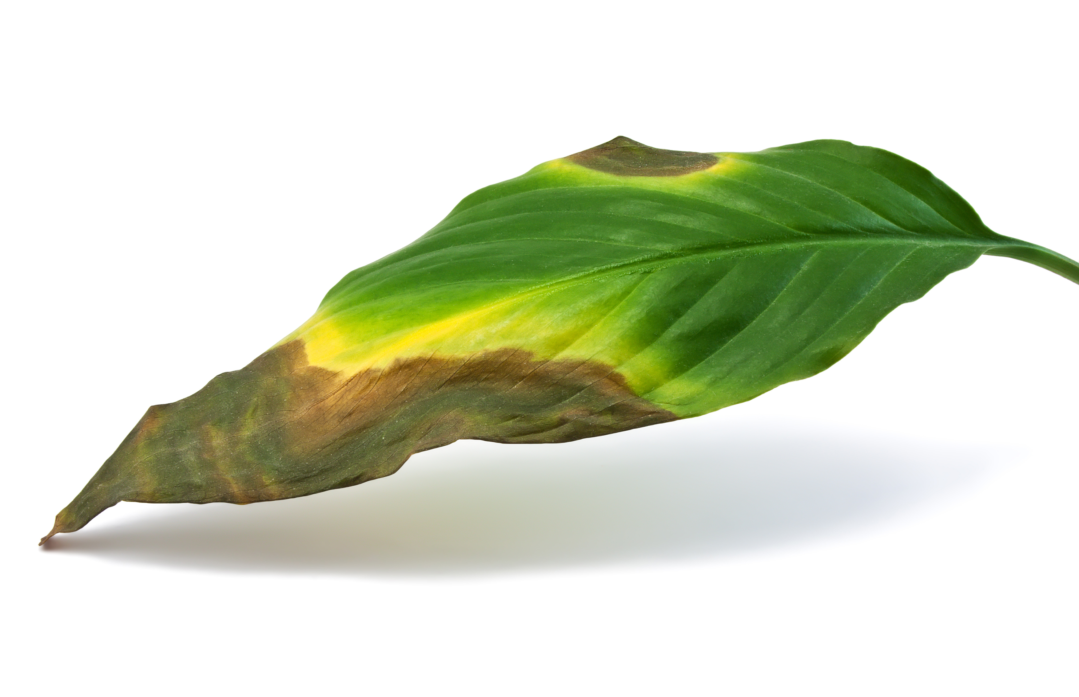
РЕЗУЛЬТАТ – ПОВРЕЖДЕНИЕ КЛЕТОК ОРГАНИЗМА
А ЭТО – УСКОРЕННЫЙ ИЗНОС И СТАРЕНИЕ, БОЛЕЗНИ
Notes:
Если организм может быстро приспособиться или адаптироваться к внешним или внутренним воздействиям, вызывающим стресс, то он даже полезен. Но если защитных сил организма недостаточно и адаптационные резервы истощены, это – прямой путь к болезням.
То же самое происходит и внутри нашего организма, в каждой его клетке, и называется окислительным стрессом.
Окислительный (или оксидативный) стресс – это повреждение клеток свободными радикалами, в результате которого организм быстрее изнашивается и стареет.
Возникают сбои в работе различных органов и систем, развиваются заболевания.

Slide 4
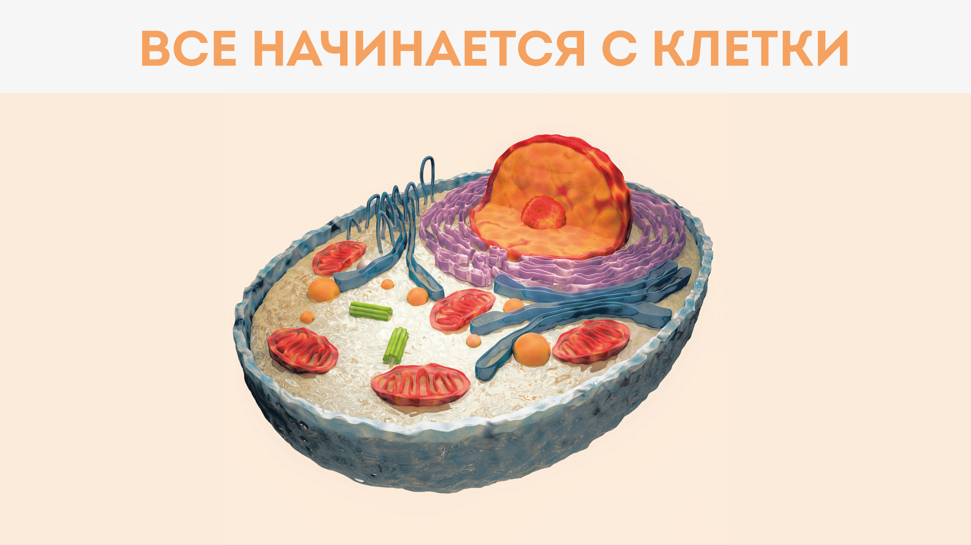

ЗДОРОВЬЕ НАЧИНАЕТСЯ
НА КЛЕТОЧНОМ УРОВНЕ
Notes:
В нашем организме 100 триллионов клеток, в каждой из которых ежеминутно происходят миллионы химических реакций, обеспечивая слаженную работу всех органов и систем. Все эти процессы в совокупности называются метаболизмом, или обменом веществ. Метаболизм позволяет телу расти, заживлять повреждения и реагировать на окружающую среду.
Чтобы минимизировать последствия разрушительной активности свободных радикалов, важно поддерживать хороший клеточный метаболизм.
Заботу о здоровье в целом нужно начинать на уровне клетки.

Slide 5
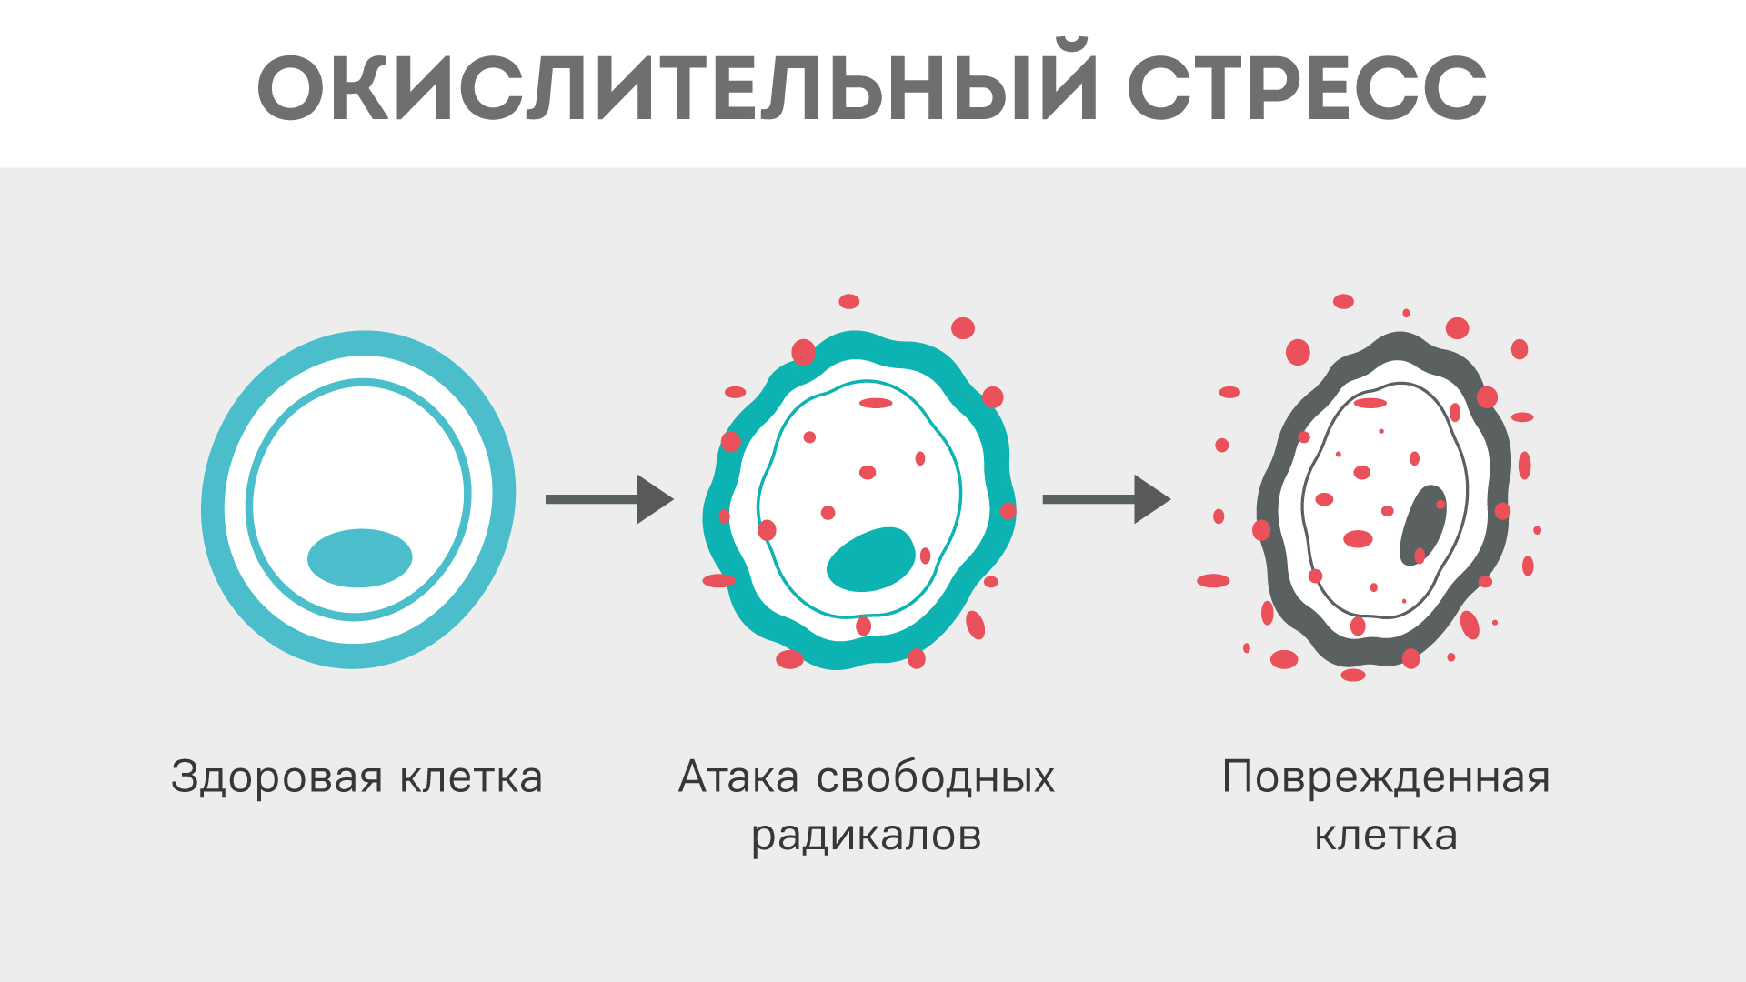

Notes:
При нормальном клеточном метаболизме клетка либо нейтрализует свободные радикалы с помощью антиоксидантной системы, либо заменяет поврежденные молекулы.
Однако если уровень свободных радикалов превышает защитные возможности клетки, то разрушается клеточная мембрана, и клетка гибнет. Ее содержимое высвобождается в межклеточное пространство, что, в свою очередь, может повредить окружающие клетки и ткани и вызвать каскад патологических процессов.
Так «работает» окислительный стресс.

Slide 6
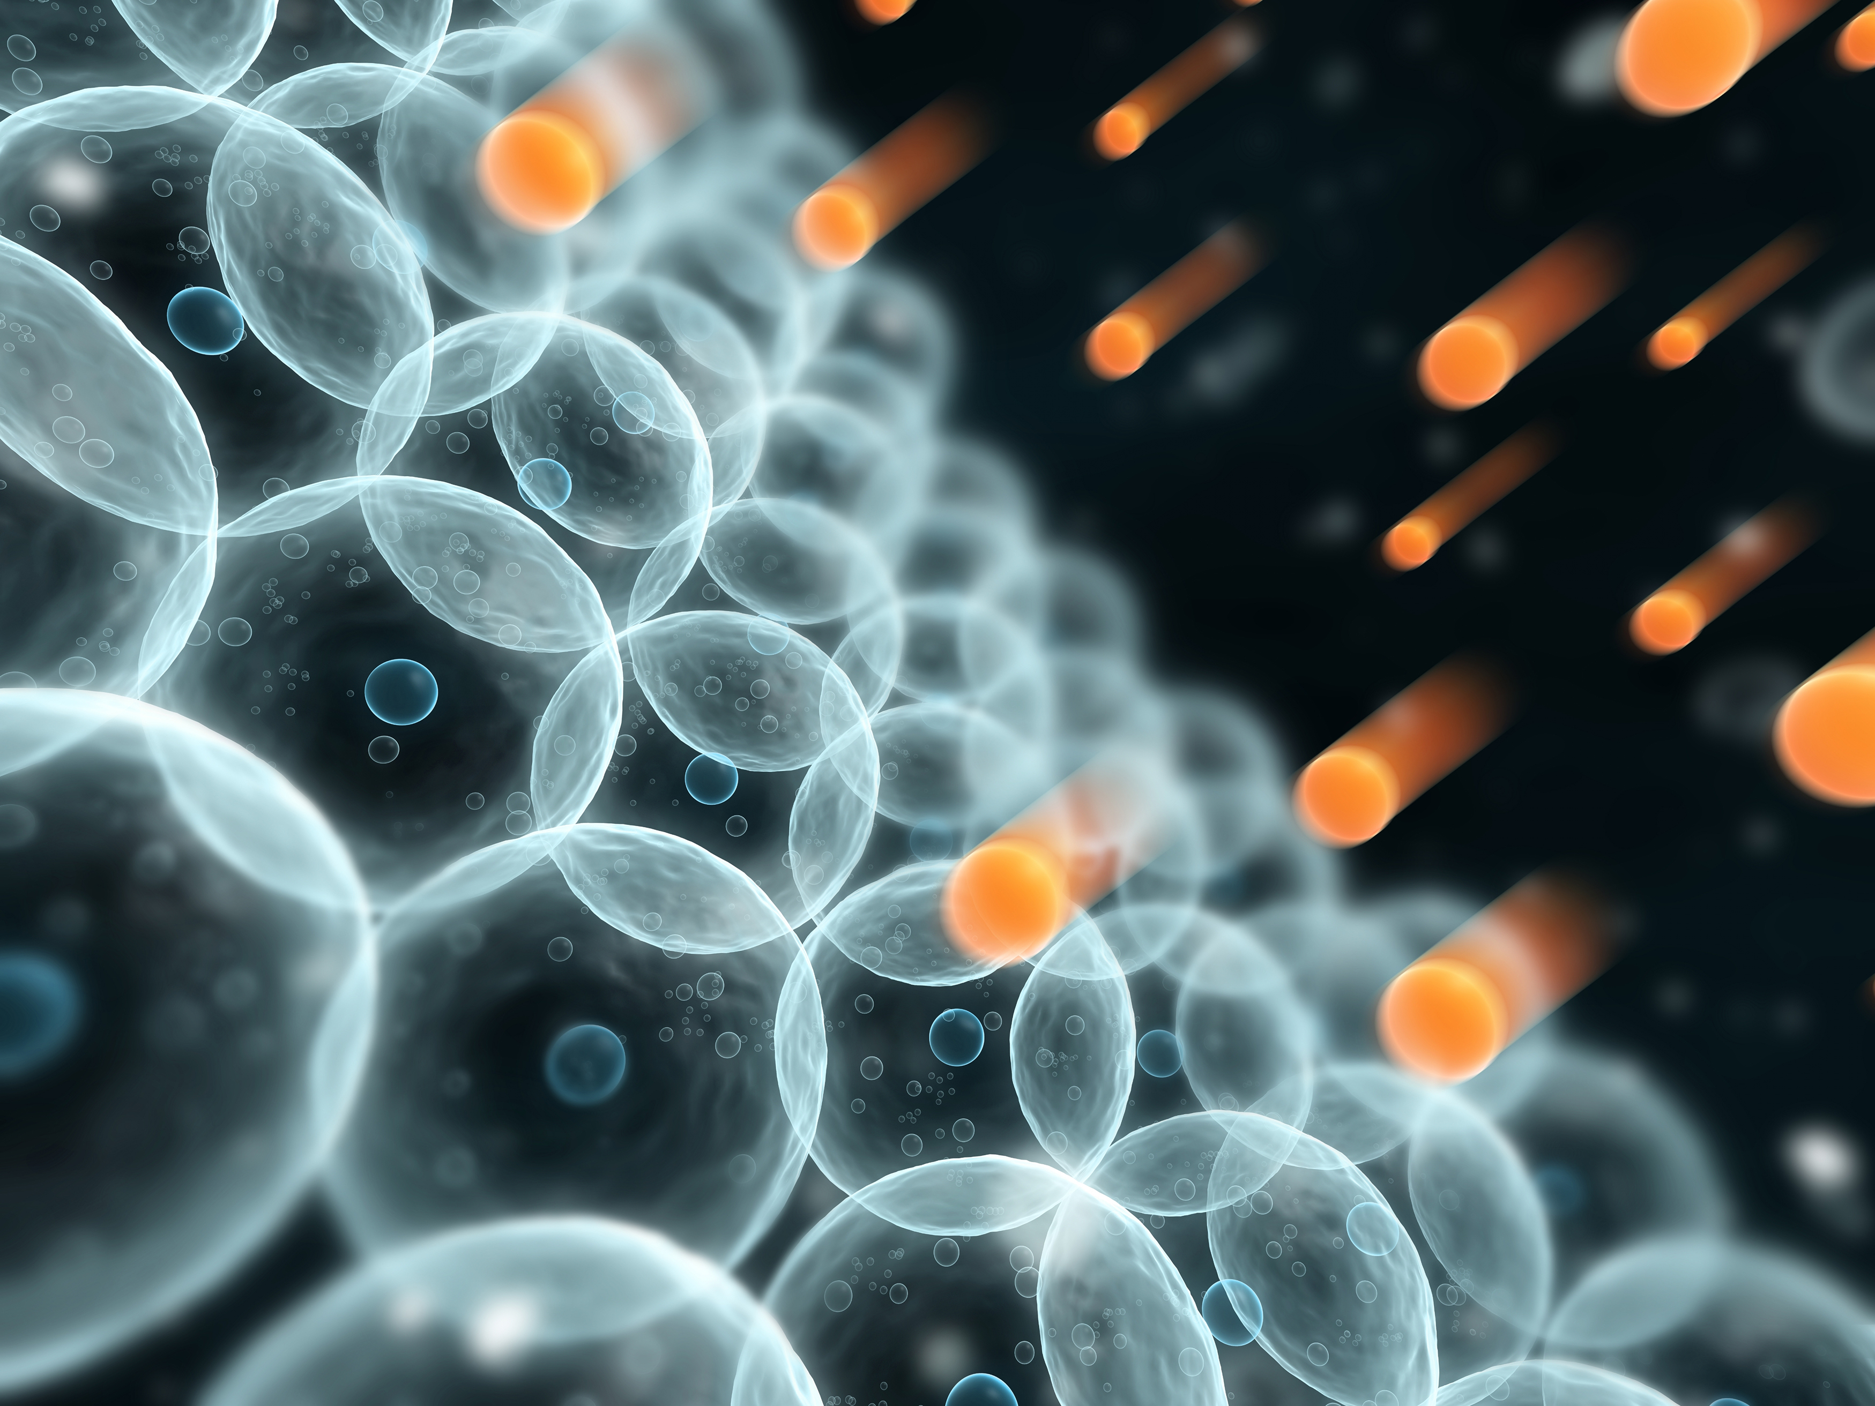
За день
в 1 клетке образуется около
1 триллиона свободных радикалов
СВОБОДНЫЕ РАДИКАЛЫ: МОЛЕКУЛЯРНЫЕ ТЕРРОРИСТЫ
Notes:
Что же такое «свободный радикал», и как он действует?
Свободный радикал – это молекула кислорода с одним непарным электроном.
Стремясь обрести стабильность, свободный радикал готов "оторвать" недостающий электрон у любой встречной молекулы, нарушая целостность клетки и вызывая цепную реакцию разрушений – тот самый окислительный стресс, который считают ответственным за развитие множества заболеваний – от катаракты и бронхиальной астмы до рака.

Slide 7
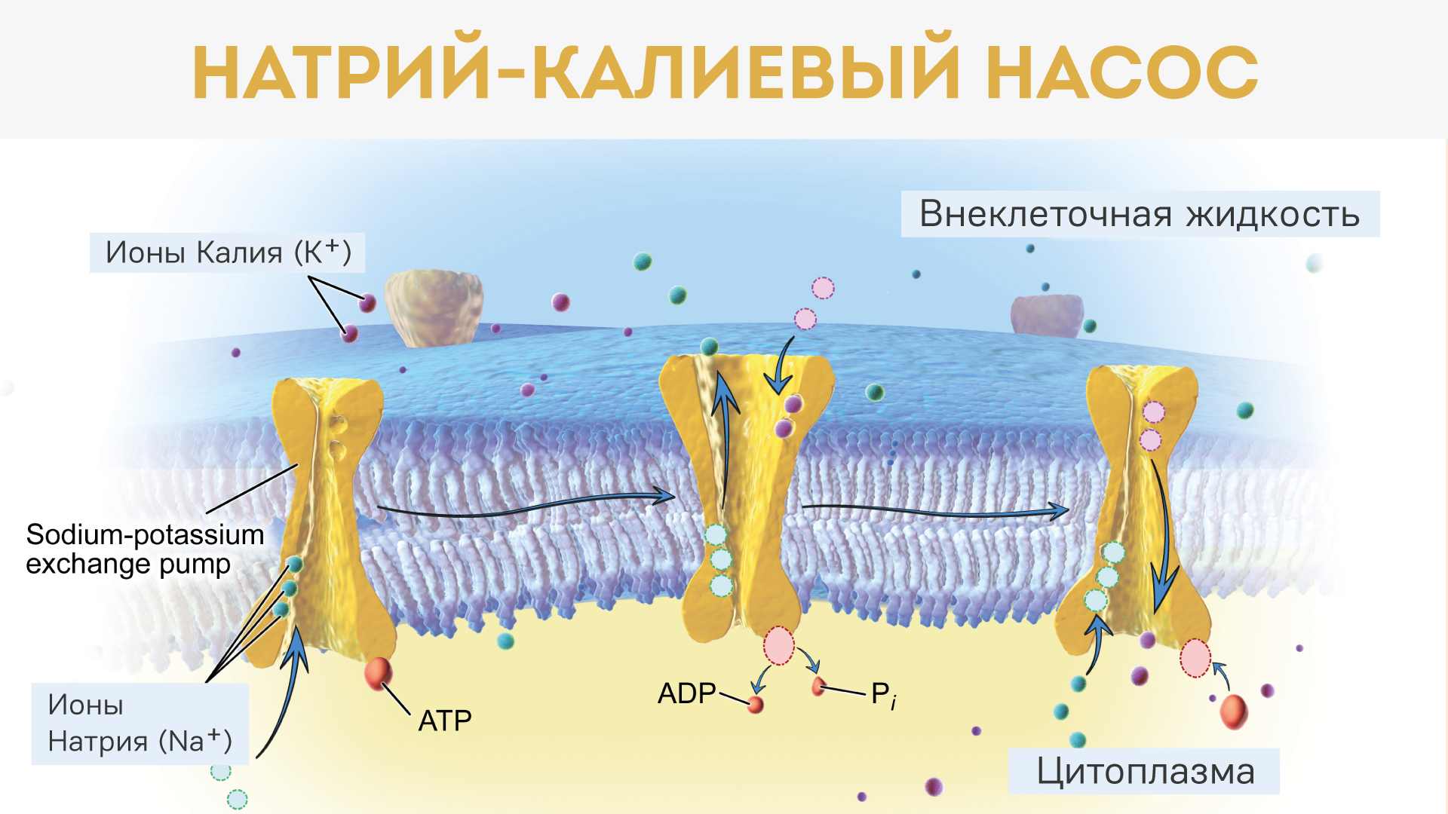
Notes:
Чтобы внутриклеточный метаболизм протекал нормально, каждая клетка нуждается в постоянном притоке питательных веществ и кислорода, а также в постоянном удалении продуктов жизнедеятельности. Такой двусторонний транспорт осуществляется через клеточную мембрану, которая обладает избирательной проницаемостью для отдельных веществ.
Попытки ученых понять, как именно работает клетка, привели к открытию натрий-калиевого насоса – механизма, который непрерывно откачивает из клетки натрий и нагнетает в нее калий, создавая определенную разность концентраций этих двух элементов по обе стороны мембраны.
Это необходимое условие самых важных процессов жизнедеятельности: проведения нервного импульса в клетках, обеспечения здорового сердечного ритма и водно-солевого баланса, а также – регуляции клеточного обмена веществ.

Slide 8
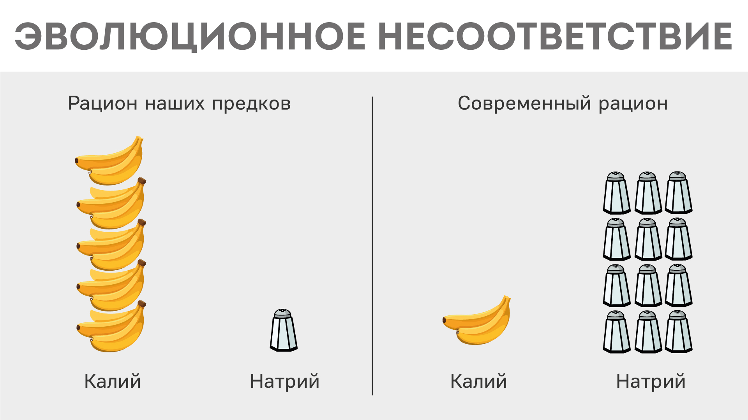
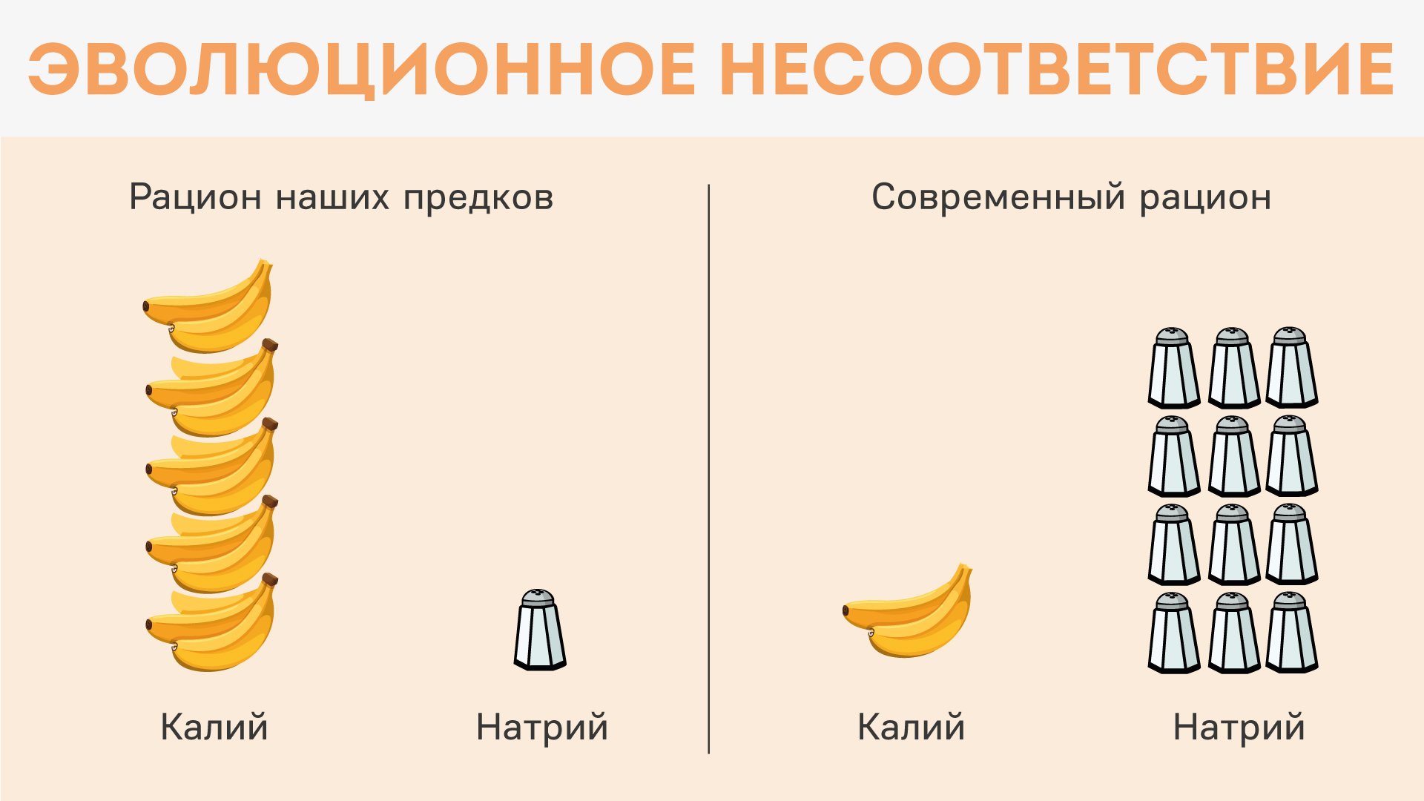
Notes:
Одна из главных причина недостатка калия в организме современного человека – избыточное потребление поваренной (натриевой) соли.
Дело в том, что до относительно недавних, по меркам эволюции, времен соль была редкостью, а сейчас она поступает в организм в избытке.
Натрий абсолютно необходим для неврологического и мышечного функционирования; без него невозможно поддержание жизни. То же самое можно сказать о калии. Но из этих двух питательных веществ организм активно сохраняет только натрий, так как калий всегда имелся в окружающей среде в большом количестве.
Организм, по привычке, бережлив в отношении натрия и расточителен к калию. Он обладает мощными механизмами задержания натрия, но лишен механизмов активного сохранения калия, столь же необходимого для жизни.
Сегодня мы употребляем соль в намного большем количестве, чем необходимо, зато мало едим богатые калием растительные продукты (а если едим, то добавляем в них ту же соль для вкуса).
В итоге соотношение натрий-калий перевернуто, что в итоге приводит к различным проблемам со здоровьем.
Это тот случай, когда эволюция работает против нас, не успевая приспособиться к переменам.

Slide 9
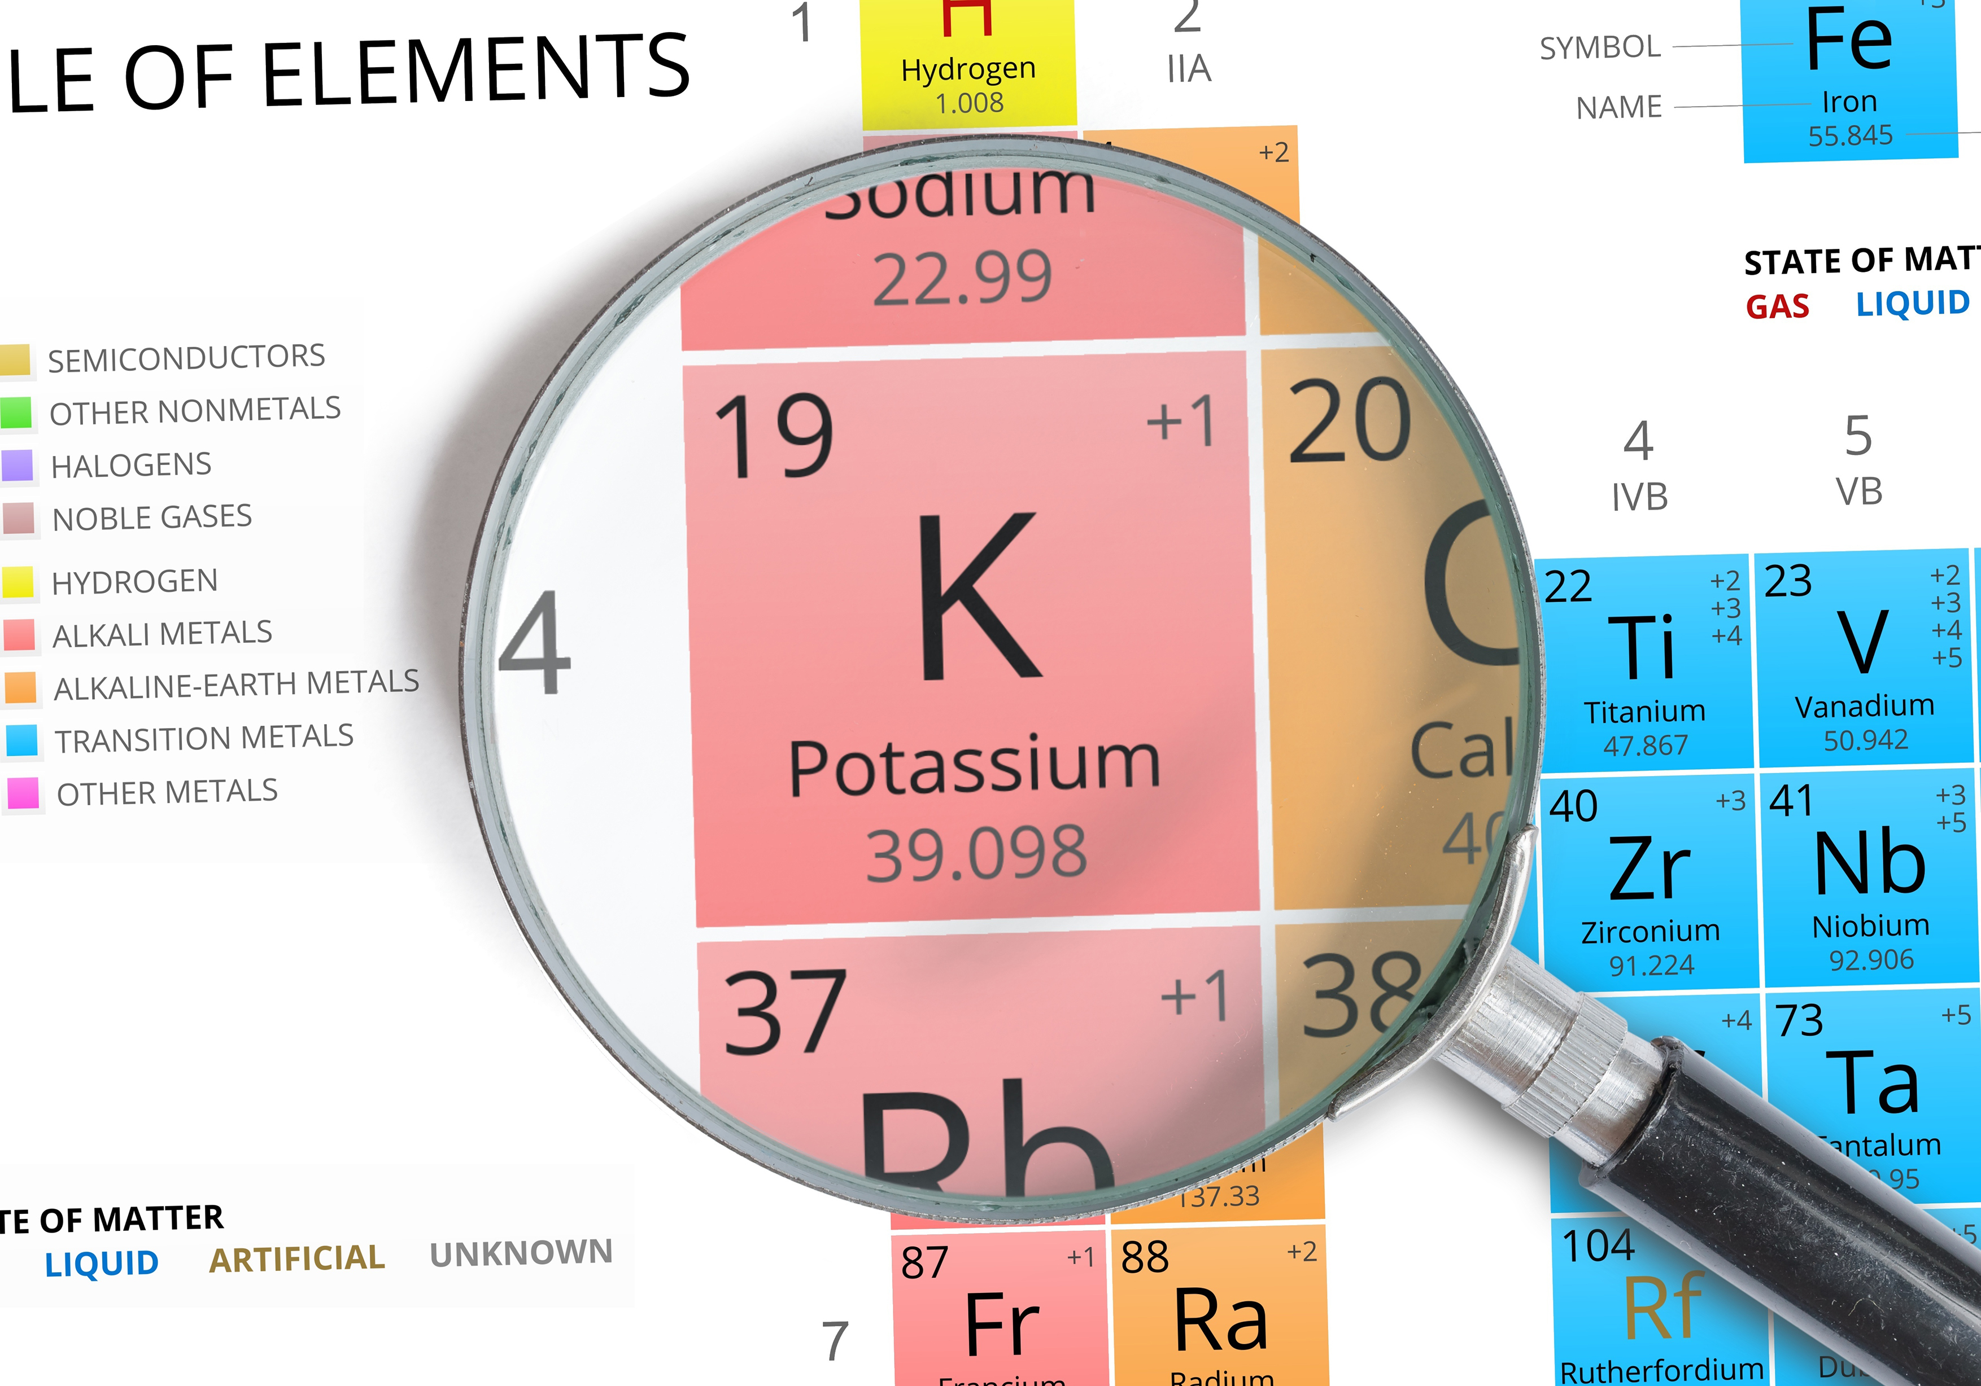
Notes:
Калий – один из важнейших элементов для жизнеобеспечения клеток организма.

Slide 10
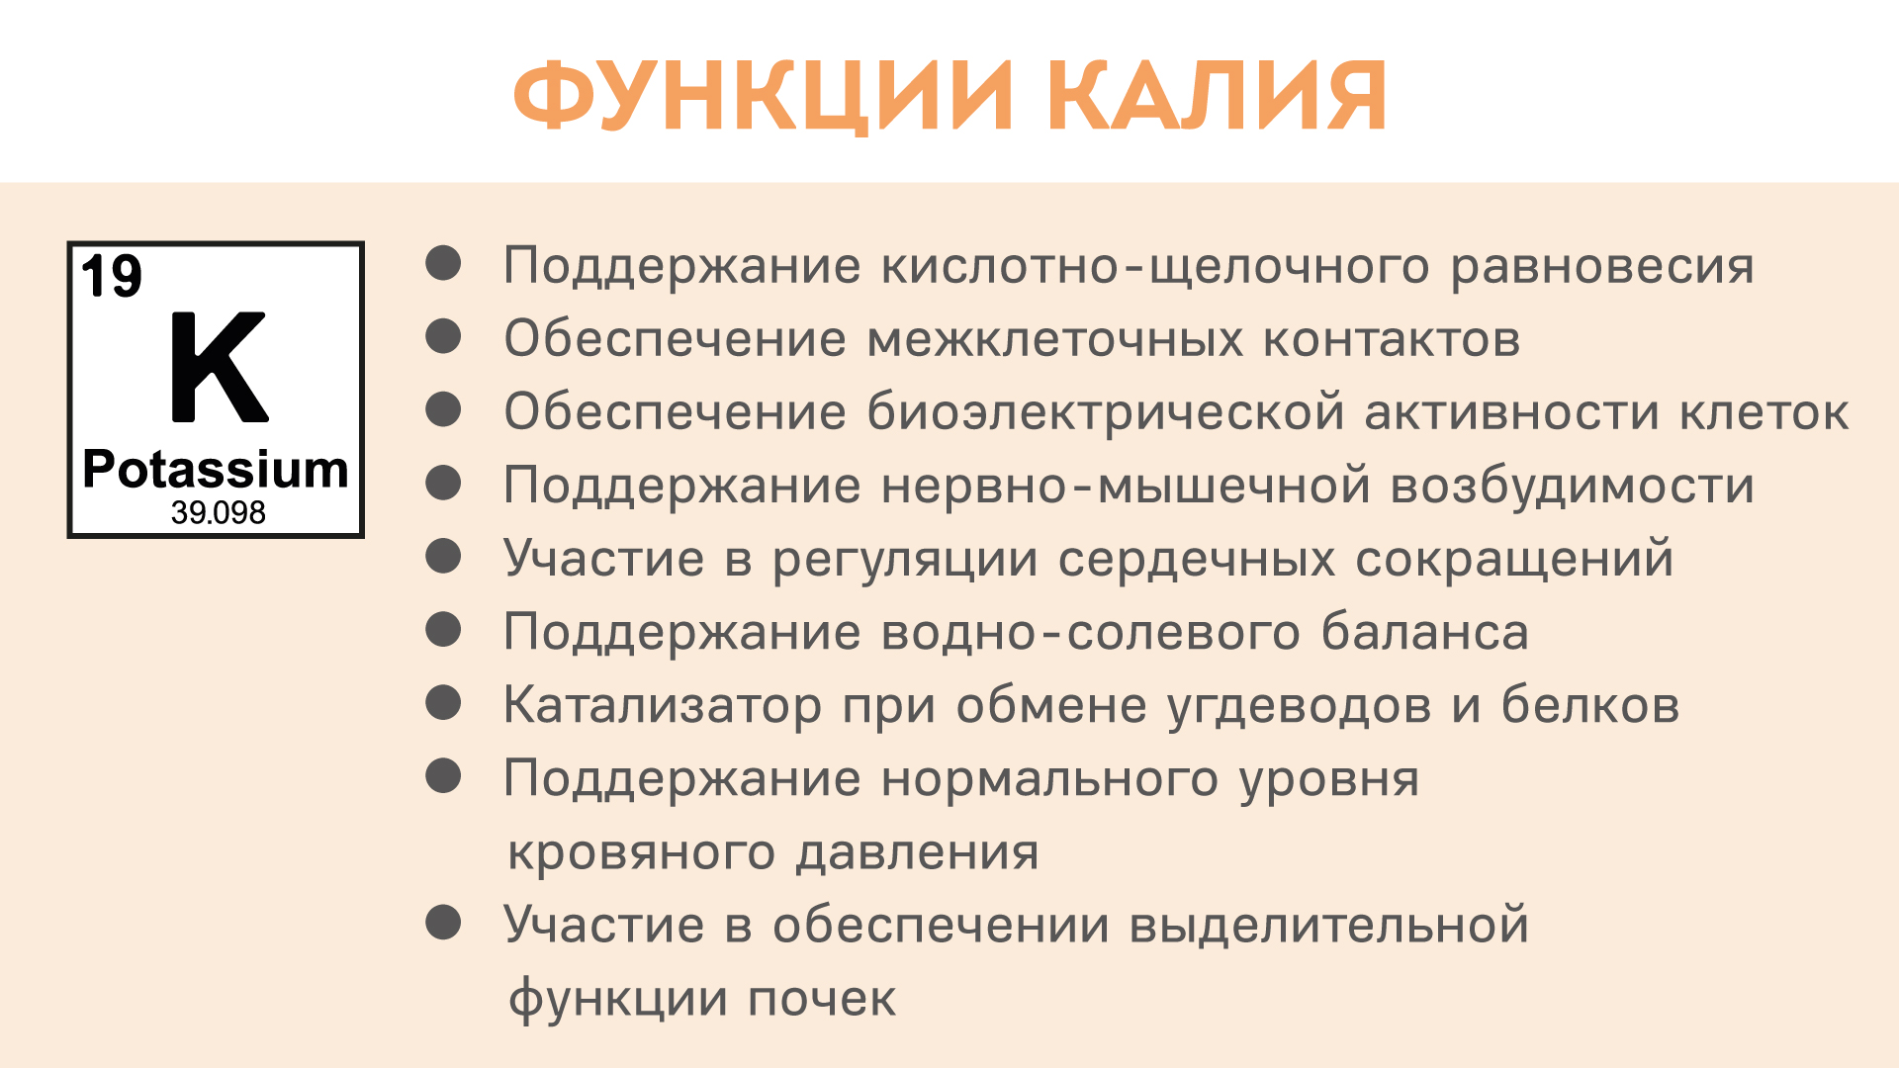

Notes:
Почему калий так важен для нормальной работы организма?
Калий помогает нормализовать внутриклеточный кислотно-щелочной баланс, который очень важен для здоровья в целом.
Калий – электролит, необходимый для проведения нервных импульсов. От него во многом зависит нормальная работа нервной системы, в том числе – головного мозга.
Калий способствует повышению мышечной выносливости, что особенно важно, если вы интенсивно занимаетесь спортом или ведете активный образ жизни.
Калий полезен для здоровья сердца и способствует поддержанию нормального сердечного ритма.
Калий поддерживает водно-солевой баланс в организме, нарушение которого грозит серьёзными проблемами со здоровьем.
Калий активизирует энергетический обмен, поддерживая высокую работоспособность организма.
Калий поддерживает нормальный уровень кровяного давления.
Калий помогает почкам нормально выполнять свою функцию.

Slide 11
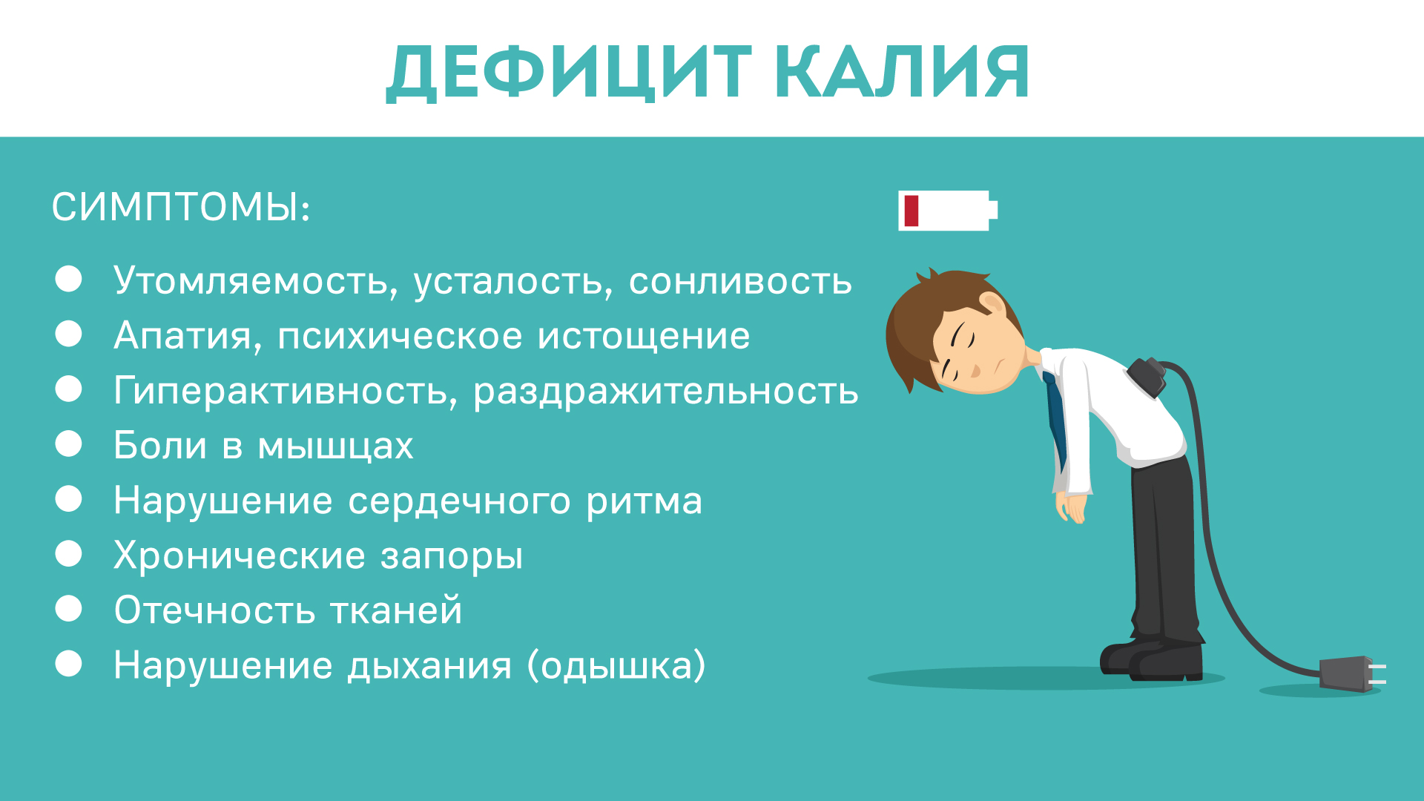

Notes:
Дефицит калия часто проявляется как упадок сил, апатия, эмоциональное выгорание.
Помимо интенсивной физической нагрузки и избытка соли в рационе он может быть спровоцирован такими факторами, как:
регулярный стресс
интенсивная физическая нагрузка
вредные привычки (алкоголь, курение)
плохие экологические условия
прием диуретиков или слабительных
обезвоживание организма из-за рвоты или диареи
повышенное потоотделение
частое употребление шоколада и кофе.

Slide 12
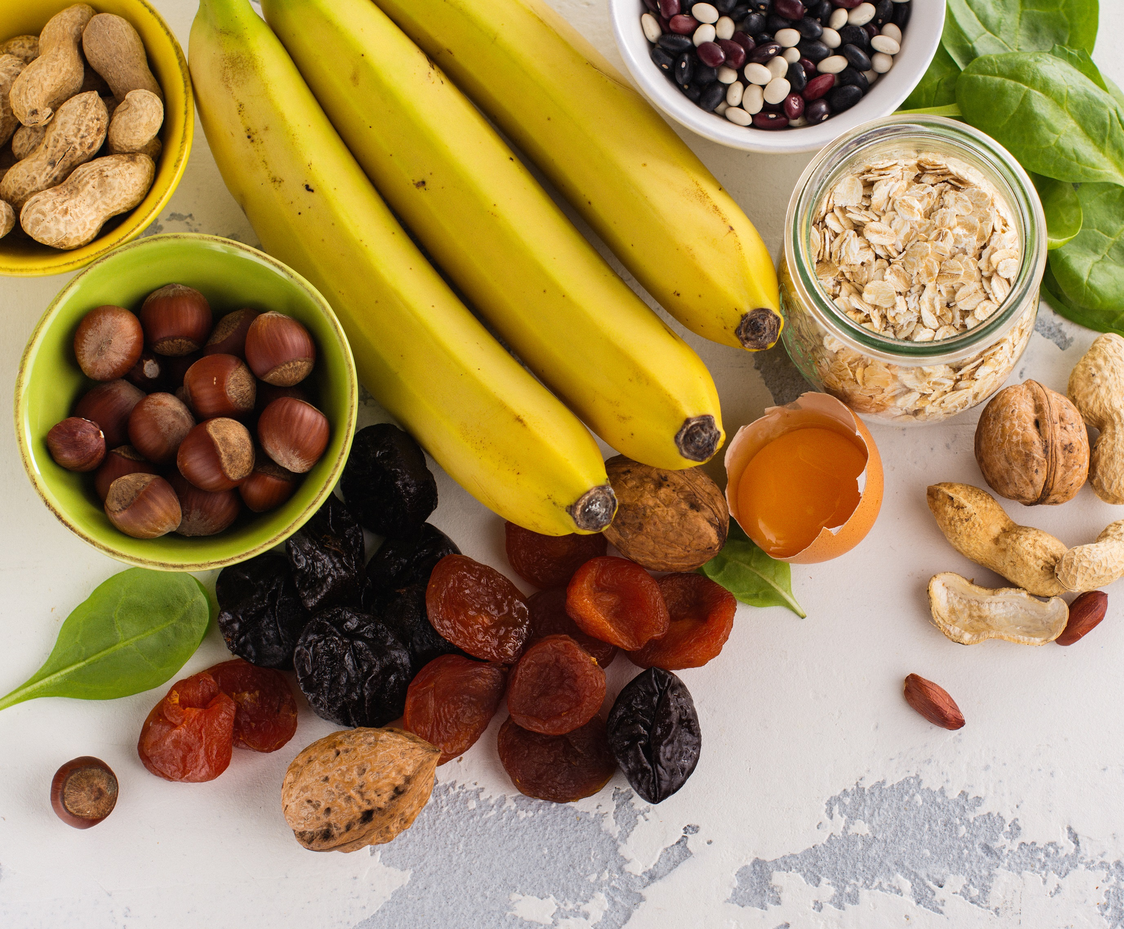
Дневная рекомендуемая норма потребления калия – 3 500 мг.
Калием богаты бананы, мед, рыба, яйца, орехи, абрикосы, бобовые, чернослив, изюм.
Notes:
98% ионов калия находятся внутри клеток, а ионы натрия — во внеклеточном пространстве, где их в 20 раз больше, чем ионов калия.
Калий – обязательный компонент внутриклеточных жидкостей организма.
Не случайно рекомендуемая доза суточного потребления калия составляет 3 500 мг, а в США даже больше – 4 700 мг.
Это – самая большая потребность среди минералов.
В естественных условиях соединения калия должны поступать в организм с пищей. Он содержится в молочных продуктах, мясе, какао, томатах, бобовых, бананах, картофеле, петрушке, абрикосах, изюме, черносливе.

Slide 13

К СОЖАЛЕНИЮ, БОЛЬШИНСТВО ЛЮДЕЙ СЕГОДНЯ
НЕ ПОЛУЧАЮТ ДОСТАТОЧНО КАЛИЯ
С ПИЩЕЙ.
Notes:
К сожалению, фактическое содержание нутриентов в овощах и фруктах за последние 50 лет снизилось на 30-50%.
Причины – обеднение почв, повсеместное ухудшение экологической ситуации, использование химических удобрений, ГМО и проч.

Slide 14

А если вы занимаетесь спортом или тяжелой работой,
вам нужно еще больше калия.
Notes:
Другие факторы, провоцирующие дефицит калия, – это регулярный стресс и интенсивная физическая нагрузка. Дефицит калия часто наблюдается у атлетов, любителей фитнеса, людей, занимающихся тяжелой физической или напряженной интеллектуальной работой.

Slide 15
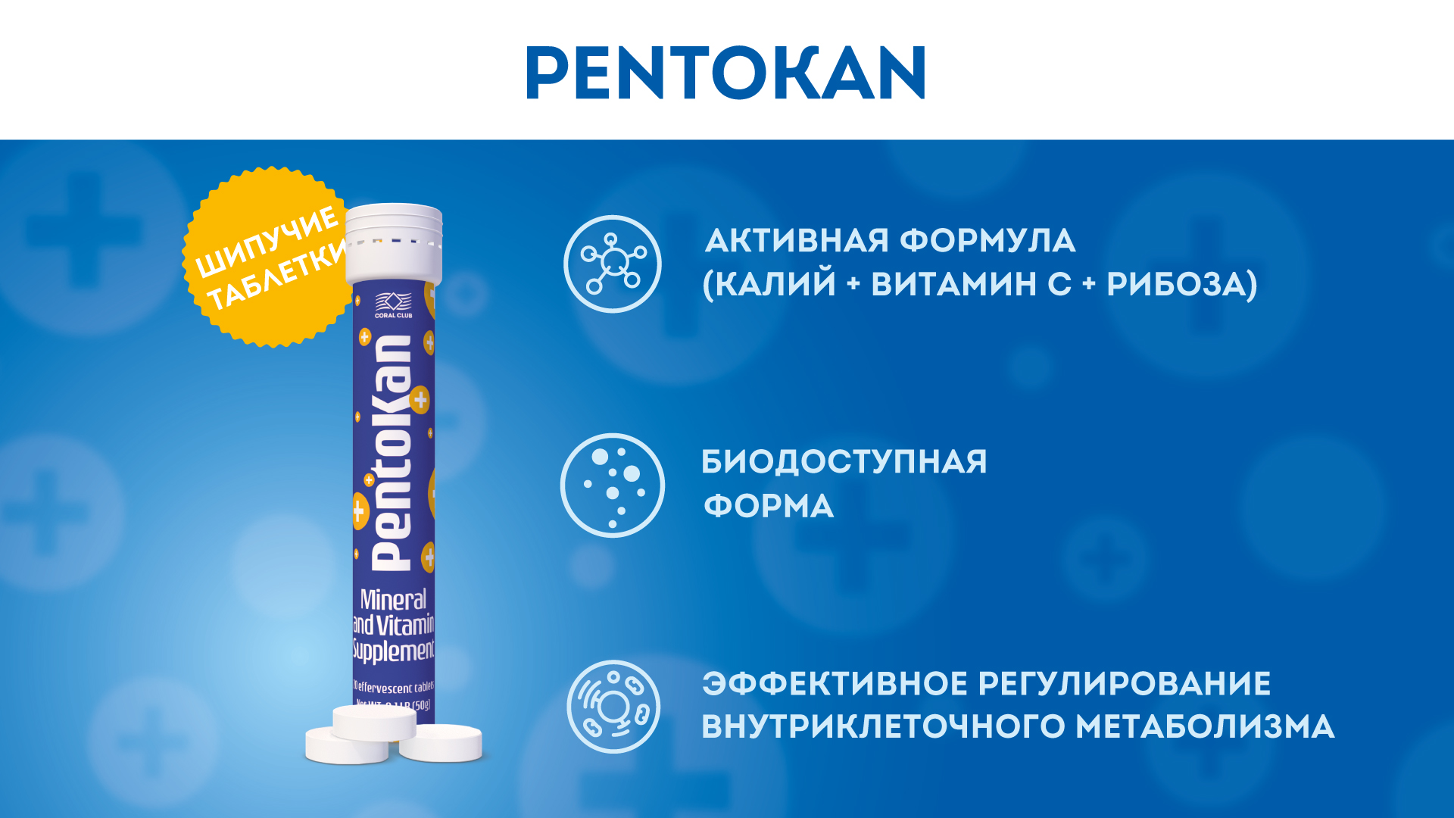
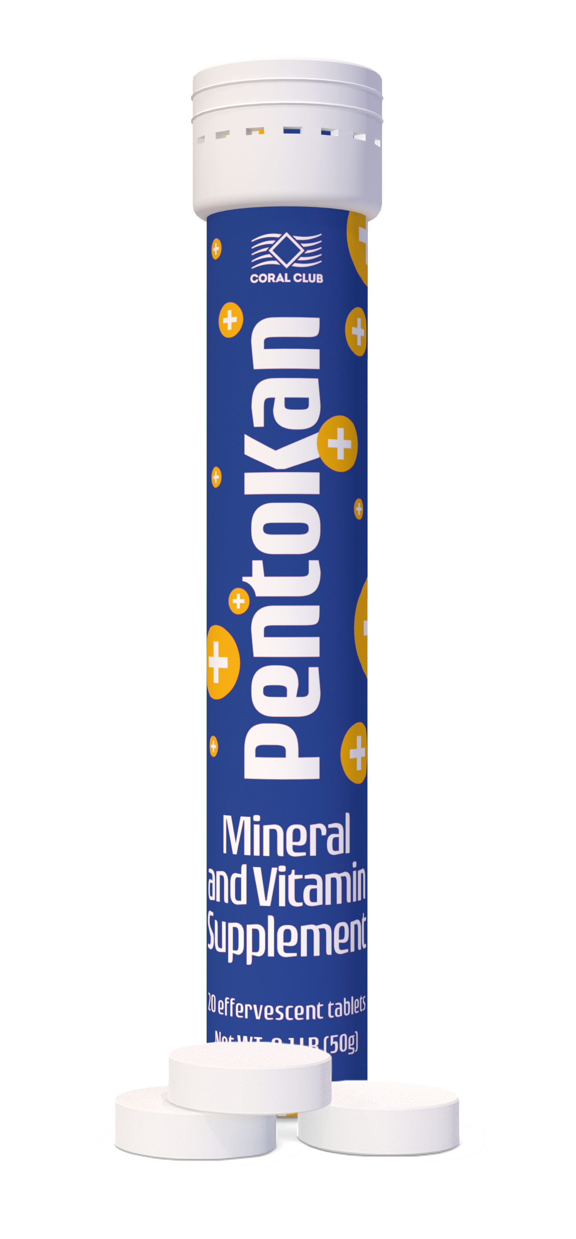
ПентоКан. Ключ к здоровью клеток
Повышенная биодоступность
шипучие таблетки обеспечивают лучшее усвоение
Активная формула
Калий + витамин С + рибоза
Удобство приема
Напиток удобнее принимать, чем капсулы
ПентоКан создает оптимальные условия для быстрого восстановления энергетических ресурсов клетки, обеспечивает оптимальную работу натрий-калиевого насоса и сохраняет полную жизнеспособность клетки даже в условиях оксидативного стресса.
Notes:
Представляем ПентоКан – продукт, созданный специально для того, чтобы не допускать дефицита калия именно в клетке – начальном структурном кирпичике организма.
Задача ПентоКана – обеспечивать постоянную концентрацию калия внутри клетки.
Это – залог здорового правильного функционирования клетки и организма в целом.

Slide 16
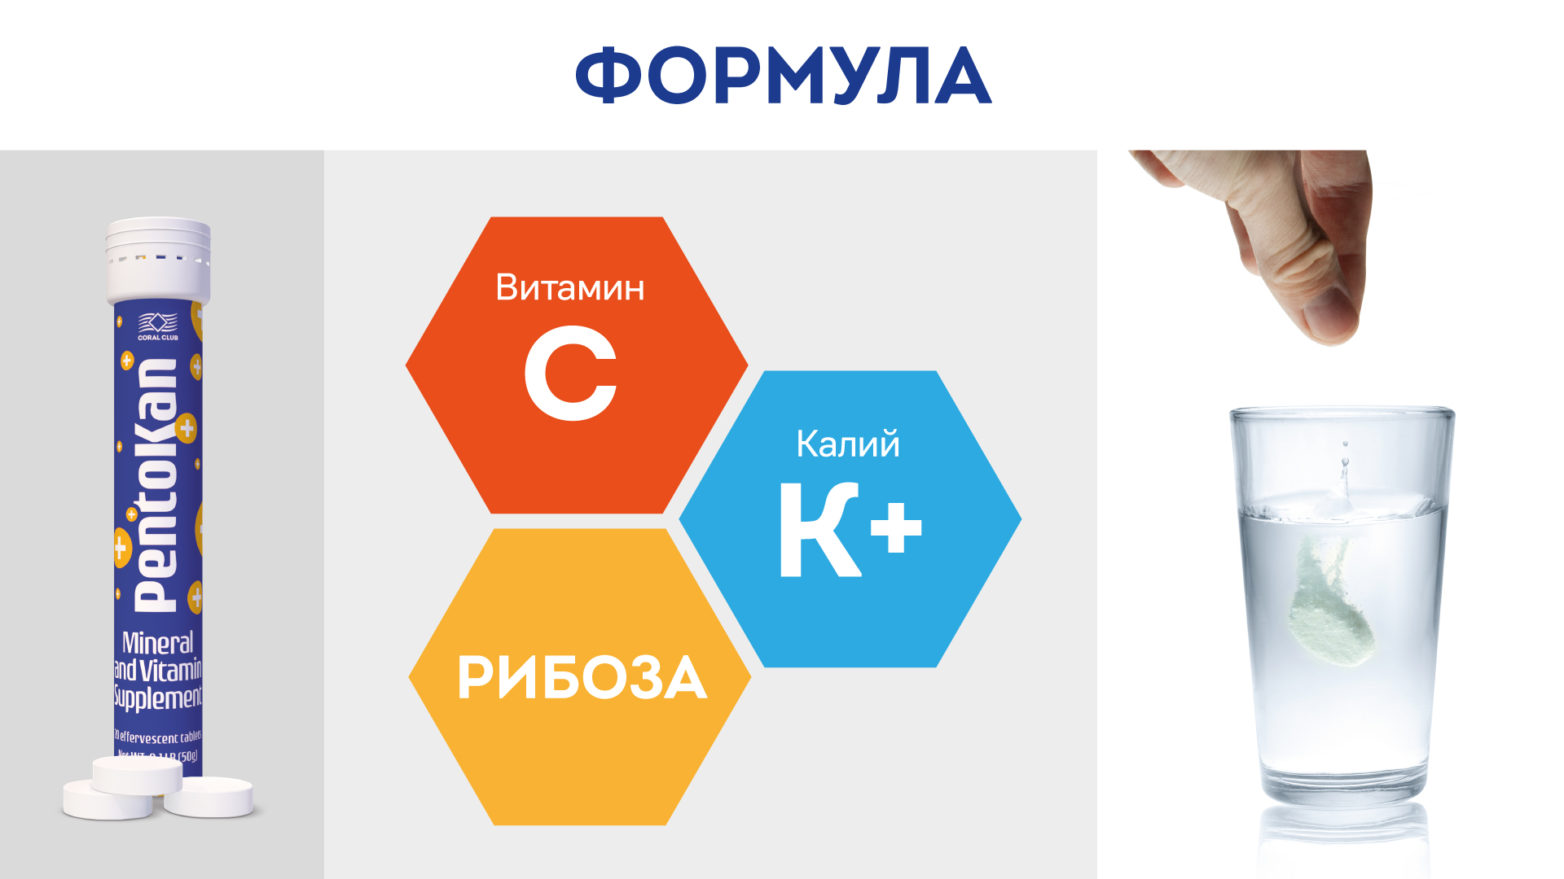
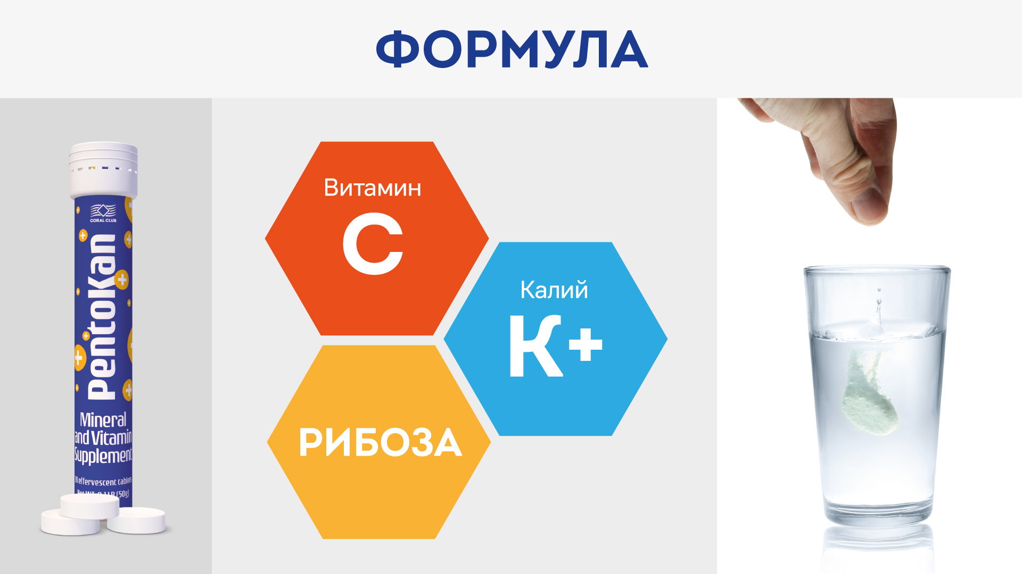
Notes:
Активные компоненты ПентоКана – калий, витамин С и рибоза.

Slide 17
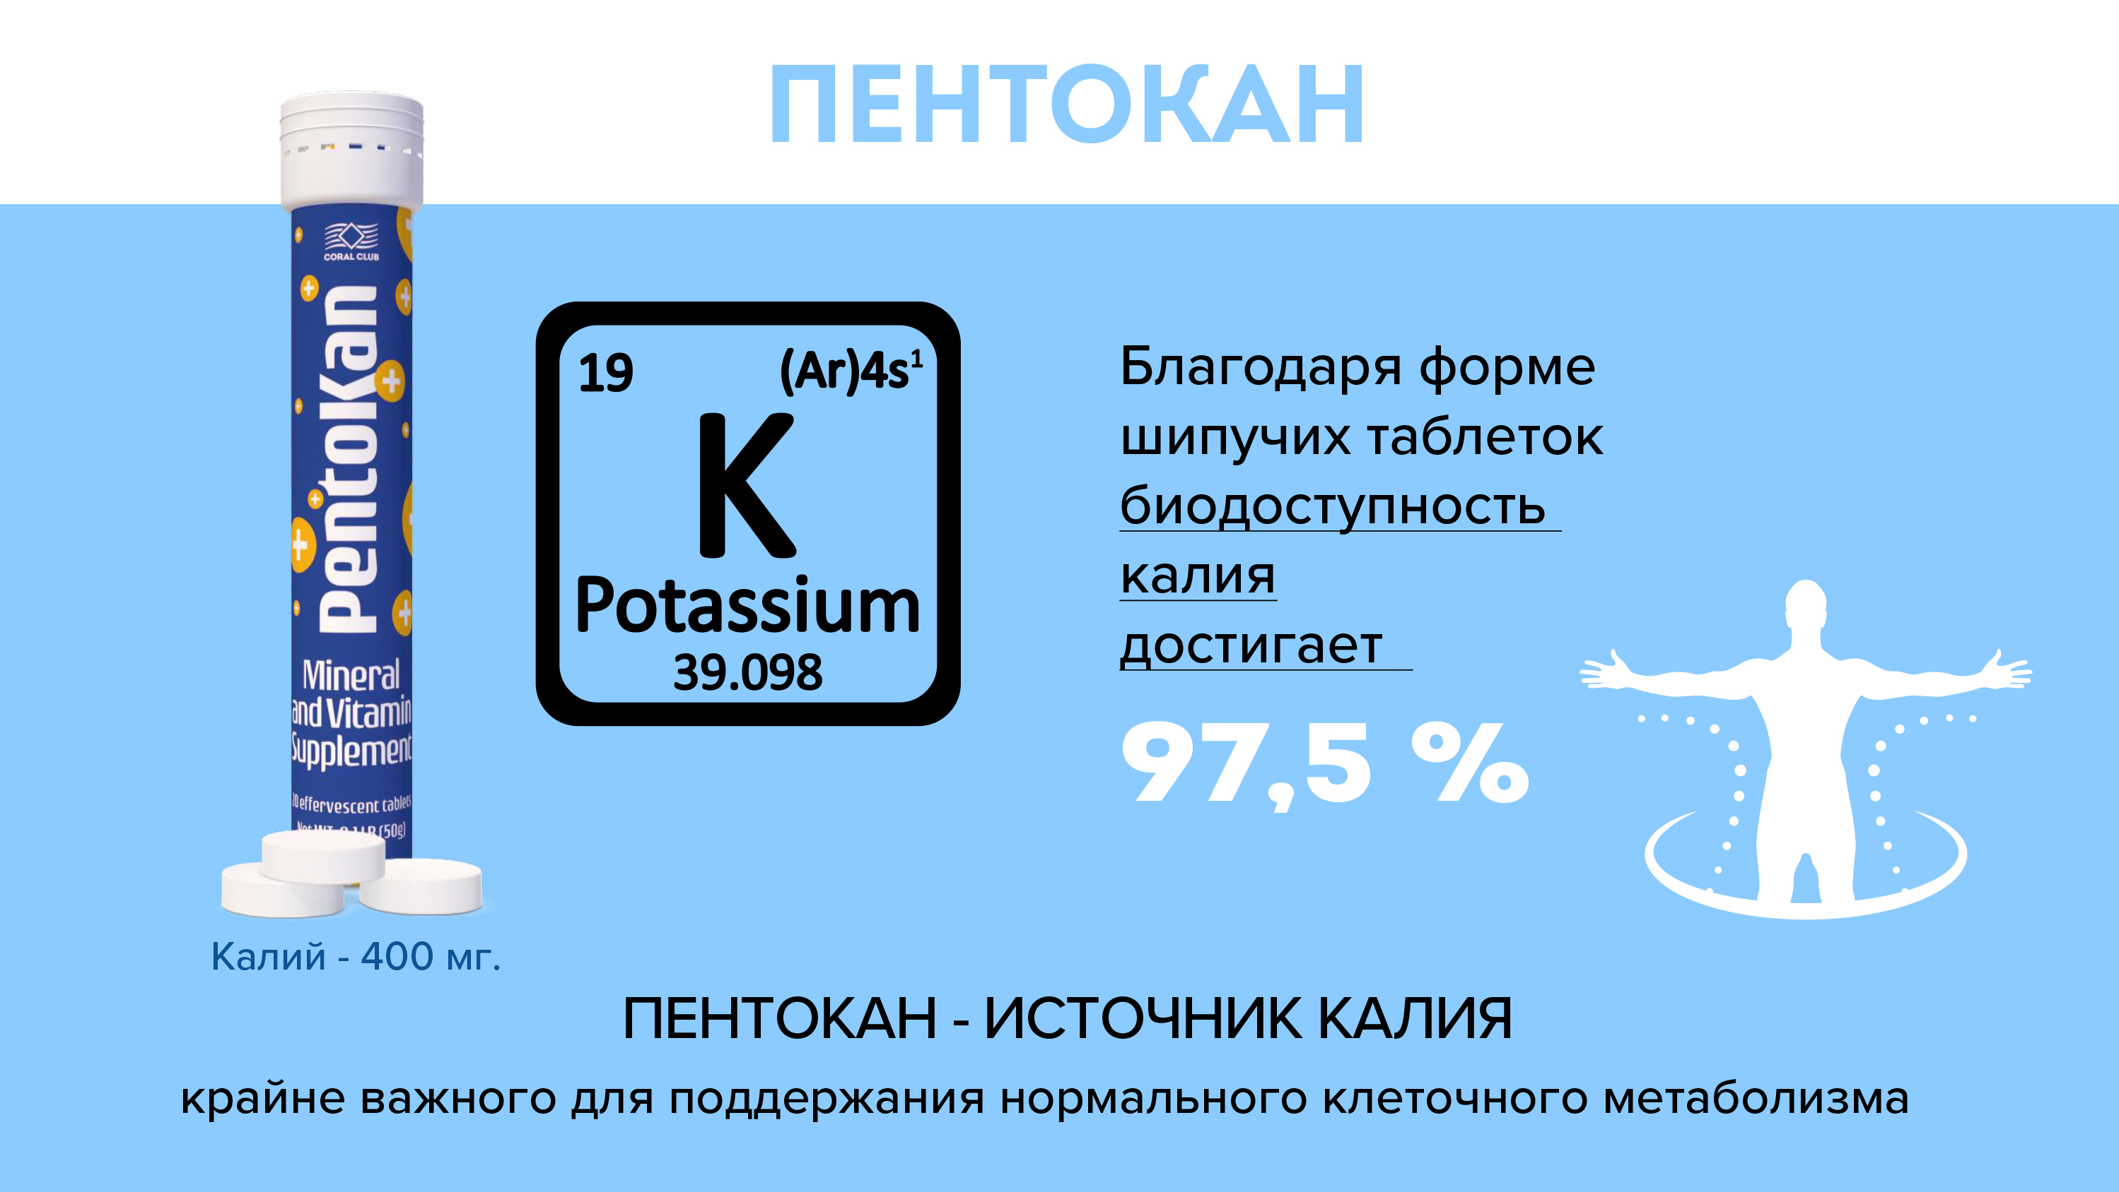
Notes:
В первую очередь, ПентоКан – это источник калия.
Нашей задачей было представить этот макроэлемент в максимально биодоступной форме.
Шипучие таблетки при растворении в воде образуют две органические формы калия – цитрат и аскробат.
Таким образом достигается биодоступность около 97,5%

Slide 18
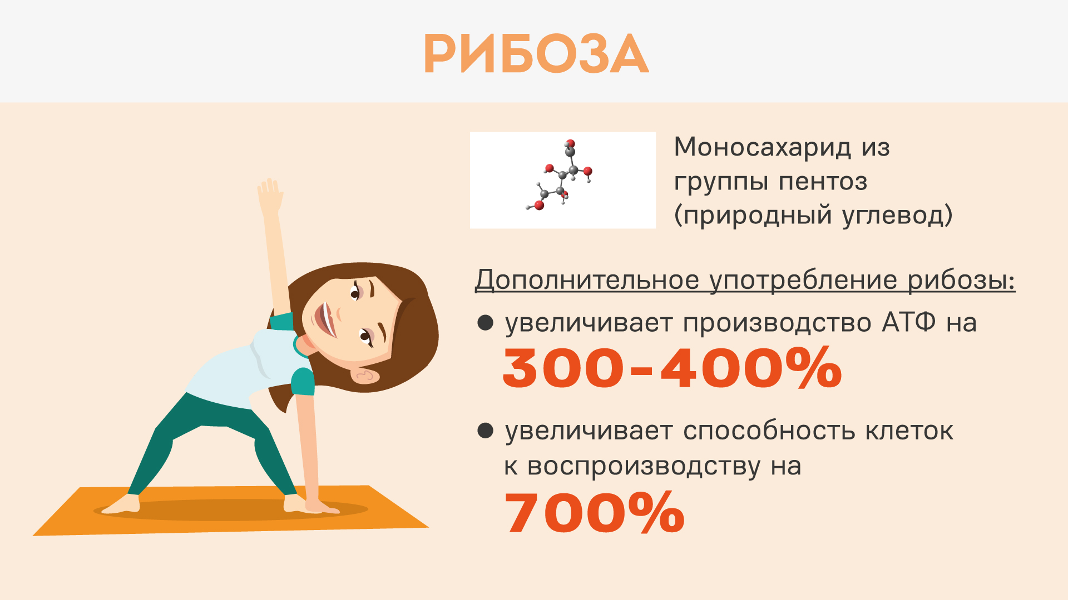
Notes:
Рибоза – другой активный компонент ПентоКана – увеличивает синтез молекул АТФ.
АТФ (аденозинтрифосфат) — источник энергии в организме, примерно треть которой расходуется на поддержание нормальной работы натрий-калиевого насоса.
По этой причине содержание калия в клетке напрямую зависит от уровня АТФ. При низком АТФ калиевый канал полностью открыт, и калий быстро выходит наружу, активность клетки падает. При высоком уровне АТФ канал закрывается, что обеспечивает сохранение запасов калия и активное состояние клетки, ее нормальное функционирование.

Slide 19
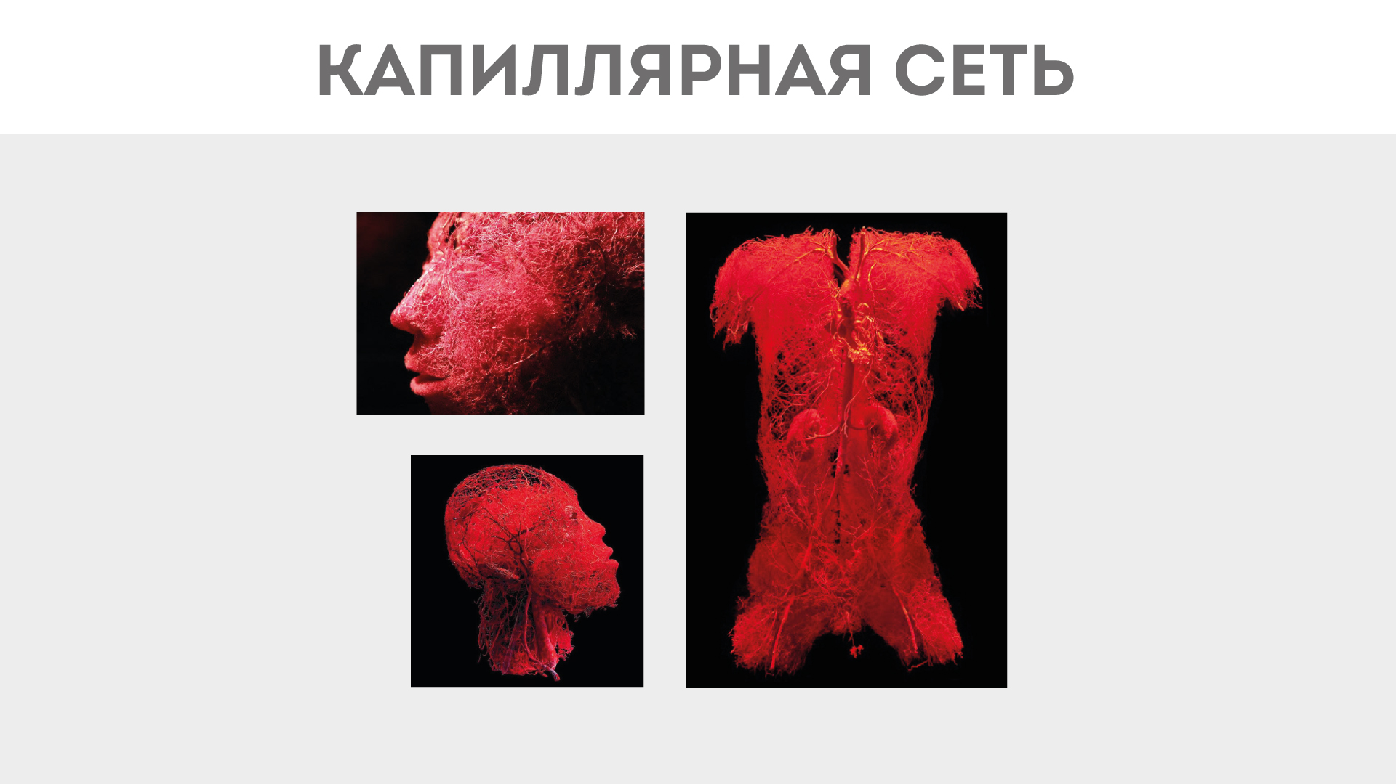
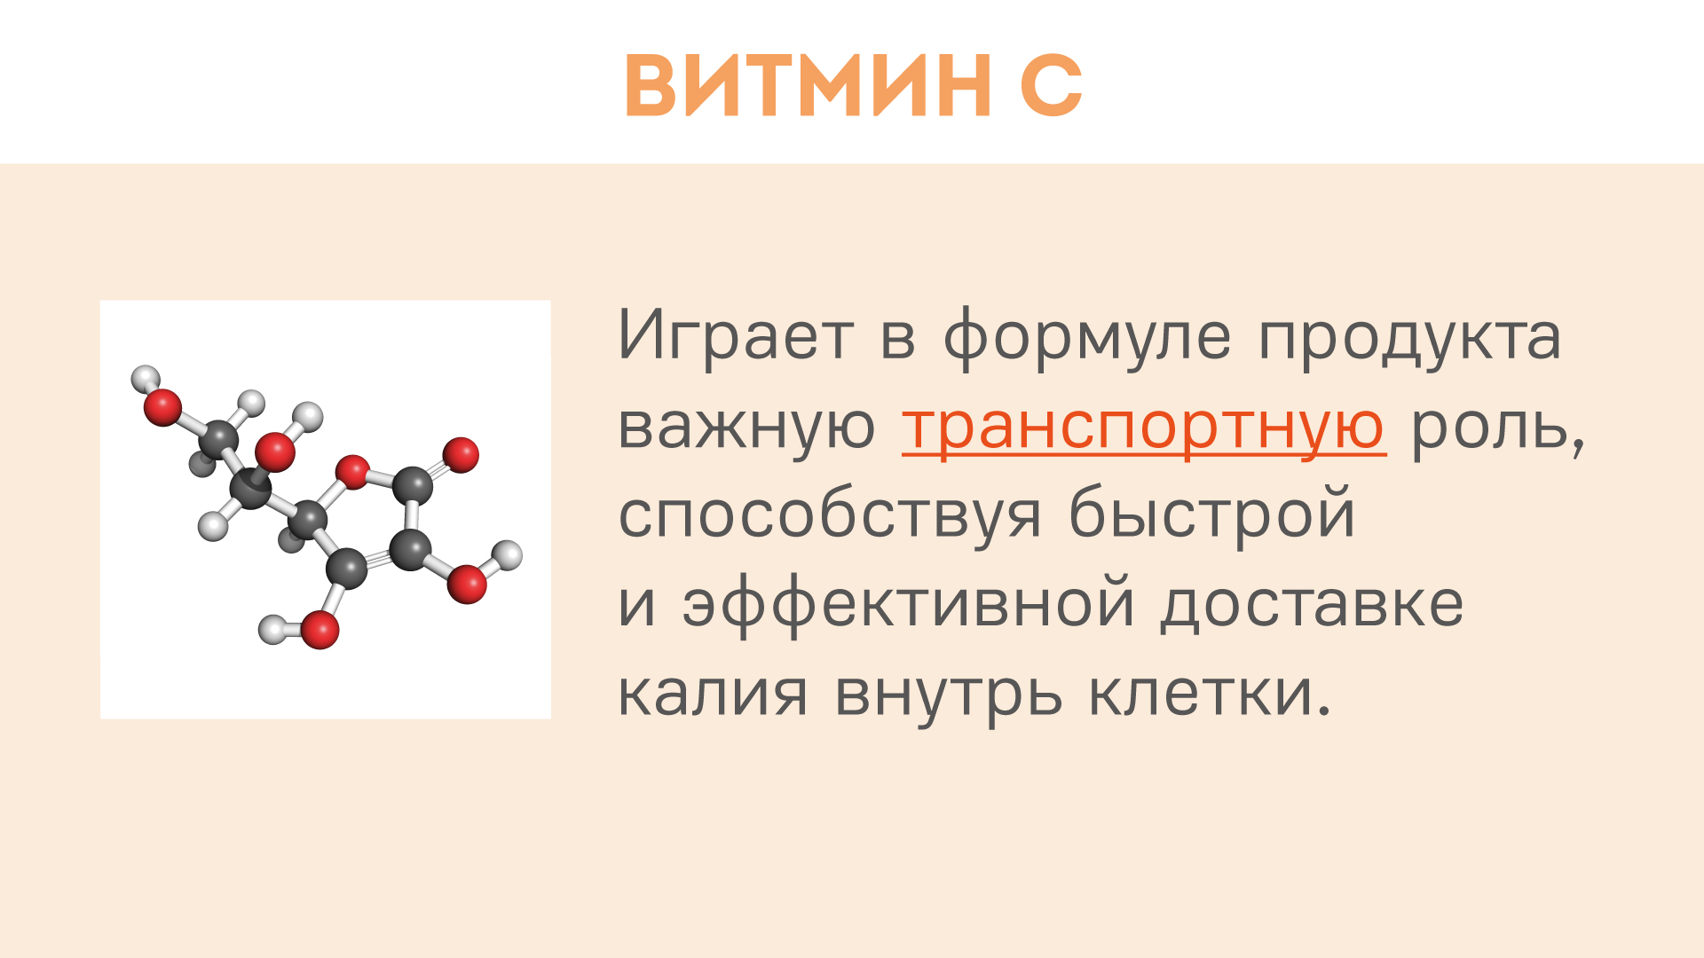
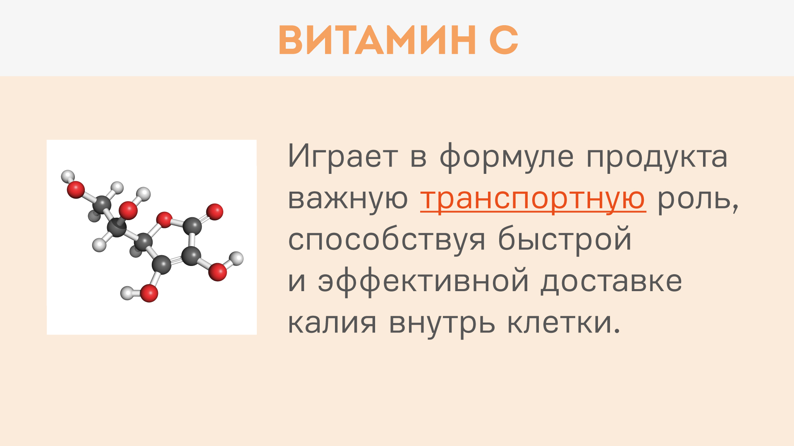

Slide 20
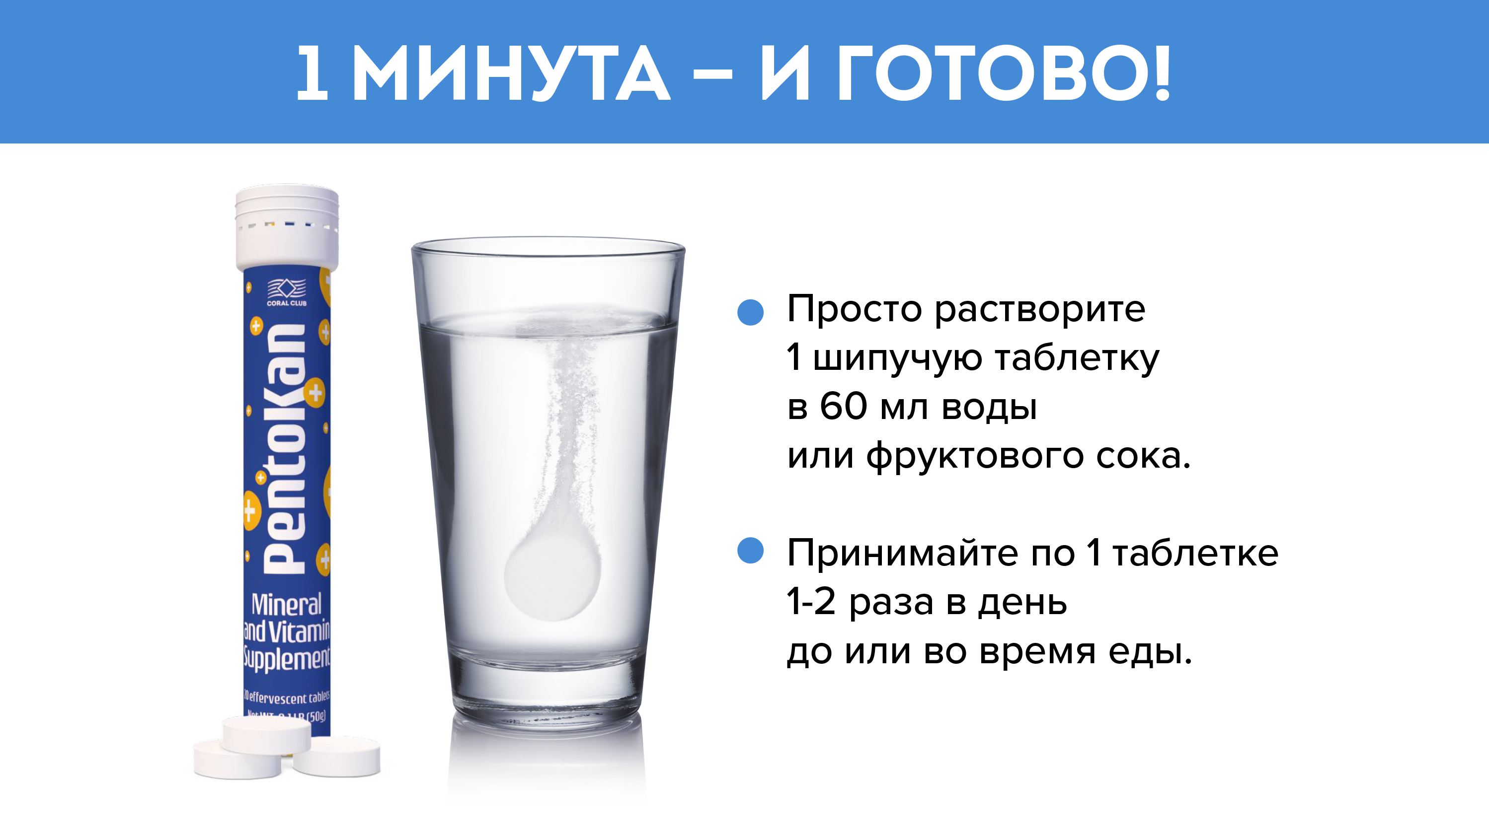
Notes:
Просто растворите шипучую таблетку в стакане воды или сока.
Это удобнее и приятнее, чем глотать капсулы!

Slide 21


CORAL-CLUB.COM

Slide 22

ПентоКан. Ключ к здоровью клеток
Повышенная биодоступность
шипучие таблетки обеспечивают лучшее усвоение
Активная формула
Калий + витамин С + рибоза
Удобство приема
Напиток удобнее принимать, чем капсулы
ПентоКан создает оптимальные условия для быстрого восстановления энергетических ресурсов клетки, обеспечивает оптимальную работу натрий-калиевого насоса и сохраняет полную жизнеспособность клетки даже в условиях оксидативного стресса.

Slide 23

Notes:
ПентоКан создает оптимальные условия для быстрого восстановления энергетических ресурсов клетки, обеспечивает оптимальную работу натрий-калиевого насоса и сохраняет полную жизнеспособность клетки даже в условиях оксидативного стресса.

Slide 24
18,75 у.е. розничная цена
15,00 у.е. клубная цена
7,5 баллов
1 упаковка = 20 шипучих таблеток
CORAL-CLUB.COM

